Slide 1
HIGIENE Y SEGURIDAD
PROTECCIÓN DEL HOMBRE FRENTE A LAS MAQUINARIAS
GRUPO N°18
CALLERIO, Tomás
FUENTES, Gabriel Alejandro
ZABALA, Jenifer Estefania

Slide 2
Objetivos:
Concientizar al equipo de trabajo sobre la importancia de una buena utilización de las herramientas y maquinarias por la seguridad propia
Equipar al personal con los elementos de seguridad adecuados y que ellos logren identificar cuando se encuentre en mal estado.
Dar a conocer los riesgos de cada maquinaria o herramienta
Dar a conocer el marco legal que los resguarda como trabajadores

Slide 3
Marco Legal
Ley de Higiene y Seguridad 19587/72:
Decreto 351/79:
MAQUINAS Y HERRAMIENTAS
- Art. 103 al 109
HERRAMIENTAS
- Art. 110 al 113
Decreto 911/96:
MÁQUINAS PARA TRABAJAR EN MADERA
-Art. 189 al 195
HERRAMIENTAS DE ACCIONAMIENTO
MANUAL Y MECÁNICA PORTÁTILES
- Art. 196 al 203
HERRAMIENTAS NEUMÁTICAS
- Art. 204 al 207
HERRAMIENTAS ELÉCTRICAS
- Art. 208 al 209

Slide 4
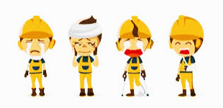
Riesgo en la Utilización de Maquinarias
MECÁNICO
ELÉCTRICOS
TÉRMICOS
EXPOSICIÓN A RUIDOS
EXPOSICIÓN A VIBRACIONES:
RADIACIÓN
EXPOSICIÓN A SUSTANCIAS PELIGROSAS Y EMISIÓN DE GASES, POLVO Y ETC
ERGONÓMICOS
INCENDIOS
EXPLOSIÓN

Slide 5
Recomendación
EN GENERAL
El manejo, ajuste y reparación debe limitarse a personal experimentado.
Establecer procedimientos de trabajo seguros, prohibiendo los métodos abreviados y el correr riesgos innecesarios.
Los supervisores deben ser responsables del cumplimiento de esta política.
Al adquirir nuevo equipo, se debe observar que se cumplan todas las normas pertinentes en lo que respecta a resguardo, seguridad eléctrica, etc .
Para el uso por primera vez de una maquinaria.
Dedicadas especialmente para el EMPLEADOR, para el TRABAJADOR, para MÁQUINAS y HERRAMIENTAS, para el TRANSPORTE y para el ALMACENAMIENTO.

Slide 6
Recomendaciones
PARA EL USO POR PRIMERA VEZ
Capacitarse respecto a su funcionamiento
Identificar posibles riesgos
Chequeo general de la máquina
Uso de los EPP Trabajar con precaución, a conciencia y con atención así reducimos el riesgo

Slide 7
Recomendaciones
EN PARTICULAR
El empleador
Trabajador
Maquinas
Herramientas
Para el Transporte
Para el almacenamiento

Slide 8
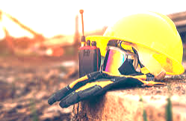
Protección
frente a MAQUINARIAS
y
HERRAMIENTAS
Especificaciones de uso
Usar las medidas de seguridad de las máquinas
-Resguardos de seguridad
-Dispositivos de seguridad
Usar los equipos de protección individual específicos :
-Vestimenta adecuada.
- Protección de la cabeza.
- Protección Facial y Ocular.
- Protección auditiva.
- Protección de los miembros superiores e inferiores.

Slide 9
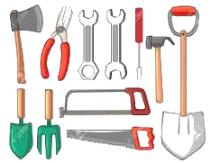
Herramientas de Mano
APLICACIONES
Sus aplicaciones son de uso permanente en cualquier obra de construcción, aplicados básicamente para golpear y fijar objetos, debido a su cabeza pesada y su mango que permite direccionar el golpe.
EJEMPLOS
CINCEL
MARTILLOS Y MAZA
SIERRA
PINZAS Y ALICATES

Slide 10
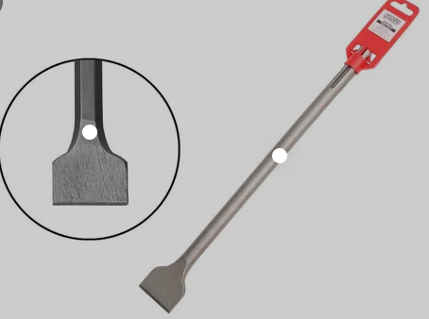
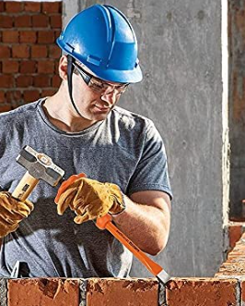
CINCEL
APLICACIONES: Herramientas de mano diseñadas para cortar, ranurar o desbastar material en frío RIESGOS/DEFICIENCIAS
-Utilizar cincel con cabeza achatada, poco afilada o redondeada.
-Uso como palanca
-Golpes en manos
-Proyecciones de partículas
MEDIDAS DE SEGURIDAD
-Deben estar limpios de rebabas.
-Los cinceles deben ser lo suficientemente gruesos para que no se curven ni alabeen al ser golpeados.
-Para uso normal, la colocación de una protección anular de esponja de goma, puede ser una solución útil para evitar golpes en manos con el martillo de golpear.
-Siempre que sea posible, utilizar herramientas de soporte.
-El martillo utilizado para golpearlo debe ser suficientemente pesado.

Slide 11
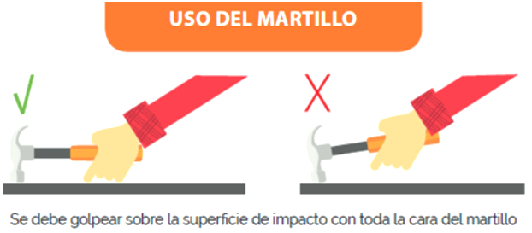
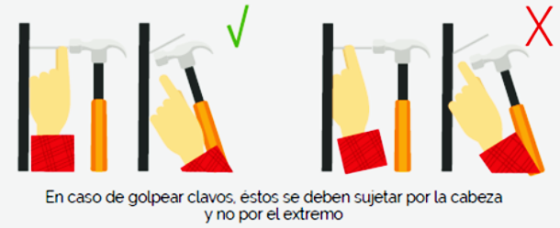
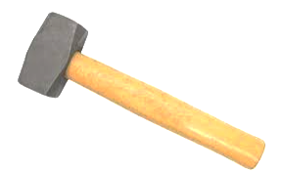
MARTILLO y MAZA
APLICACIONES: golpear, fijar, clavar, desclavar, empujar, calzar partes, romper o deformar objetos
RIESGOS/DEFICIENCIAS
-Mango poco resistente, agrietado o rugoso
-Cabeza unida deficientemente al mango
-Uso del martillo inadecuado.
-Exposición de la mano libre al golpe del martillo.
MEDIDAS DE SEGURIDAD
-Antes del uso, verificar que el mango está perfectamente unido a la cabeza.
-La pieza a golpear se apoya sobre una base sólida para evitar rebotes.
-Sujetar el mango por el extremo.
-Se protegerán los ojos con gafas de seguridad.

Slide 12
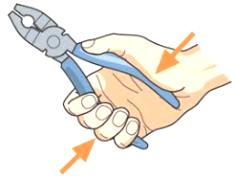
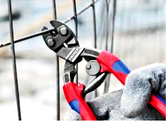
Pinzas y Alicates
APLICACIONES: Son herramientas manuales diseñadas para sujetar, doblar o cortar.
RIESGOS/DEFICIENCIAS
-Golpes o cortes de manos
-Lesiones oculares
-Cabezas melladas o desgastadas.
-Pinzas desgastadas
MEDIDAS DE SEGURIDAD
-Uso de gafas de seguridad
-Uso de guantes
.Mantener las cabezas sin desgastes o melladuras y los mangos en buen estado
-Deben llevar una defensa sobre el filo de corte para evitar las lesiones producidas por el desprendimiento de los extremos cortos de alambre.

Slide 13
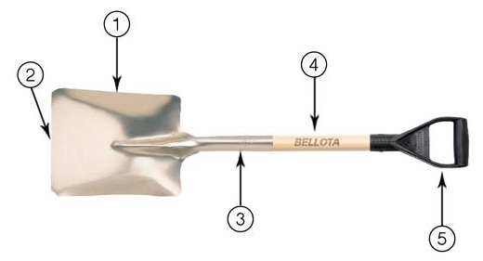
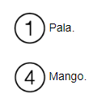
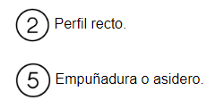
Palas
TIPO: Herramienta de mano
APLICACIONES: excavar o mover materiales con cohesión relativamente pequeña
RIESGOS/DEFICIENCIAS
-Mango poco resistente, agrietado o rugoso
-Plancha unida deficientemente al mango
-Uso inadecuado de la pala
MEDIDAS DE SEGURIDAD
-Antes del uso, verificar que el mango está unido al cuerpo de la pala; lo mismo con la plancha.
-Sujetar el mango por el extremo.

Slide 14
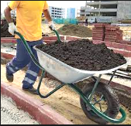
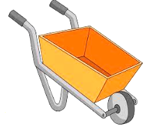
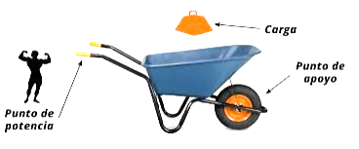
Carretilla
TIPO: Herramienta manual con mangos y cajón de carga.
APLICACIONES: Son herramientas manuales diseñadas para transportar materiales de obra
RIESGOS/DEFICIENCIAS
-Choques y atrapamientos
-Vuelco de carretilla
-Caída de carga/personas
-Caída de la carretilla en altura
MEDIDAS DE SEGURIDAD
-Verificar el estado del material que compone la carretilla(mangos, rueda, acero corroído)
-Evitar las manos húmedas o grasientas al manejar la carretilla
-Al bajar una rampa no se debe ir delante de la carretilla

Slide 15
Máquinas -
Herramientas
EJEMPLOS
Sierras Circulares
Taladros
Soldadoras.
Amoladoras
Camión Mixer.
Hormigoneras
Martillo Neumático.
Vibrador de hormigón
Vibrocompactador
Cortadoras
Pulidoras

Slide 16
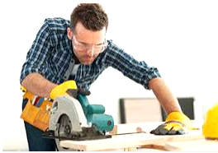
SIERRA CIRCULAR
APLICACIONES: Tiene una función y manipulación similar a algunas acanaladoras, las cuales utilizan 2 o 3 discos
RIESGOS/DEFICIENCIAS
-Los tipos de lesiones graves que producen estas máquinas son generalmente cortes en las manos.
-Proyección de partículas y polvo.
-Riesgo eléctrico
-Ruido
MEDIDAS DE SEGURIDAD
-Mantener siempre la herramienta limpia y en perfecto estado
-Disco de corte asegurado
-Cables en perfecto estado
-Cubre disco instalado y funcionando correctamente en caso de ser móvil.
-Mango y soportes en perfecto estado para su correcto agarre
-No deben utilizarse en sitios húmedos
-Antes de utilizar la máquina, asegurarse de que no haya en las proximidades gases o líquidos inflamables.
-Si se trabaja en un área fija, la misma se debe limpiar frecuentemente.

Slide 17
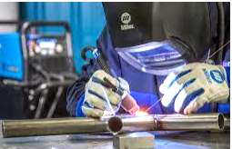
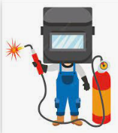
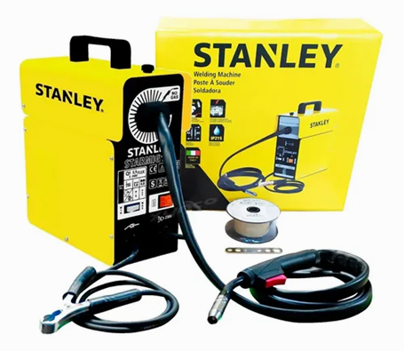
Soldadoras
APLICACIONES: Para unir distintos elementos metálicos a través de la adición de algún material de aporte similar al material a unir
RIESGOS/DEFICIENCIAS
-Daño a la vista
-Lesiones de la piel
-Quemaduras
-Choque eléctrico
-Inhalación de gases tóxicos
MEDIDAS DE SEGURIDAD
-Verificación de conectores/interruptores
-Utilizar EPP correspondientes(máscaras, guantes)
-Ropa y elementos colgantes fuera del alcance del taladro

Slide 18
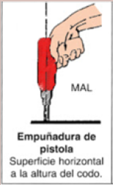
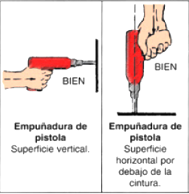
Taladros
APLICACIONES: Herramienta que es utilizada para generar orificios en superficies de distintos materiales,mediante una broca rotativa de distintos diámetros y materiales. El taladro puede ser sin percusión o percutor
RIESGOS/DEFICIENCIAS
-Golpes y/o cortes tanto con la propia máquina como con el material a taladrar.
-Atrapamientos con partes móviles de la máquina.
-Proyección de fragmentos o partículas.
-Contactos eléctricos.
-Produce mucho polvo en perforaciones a hormigón o ladrillo.
MEDIDAS DE SEGURIDAD
-Comprobar el estado de la máquina antes de utilizarla.
-Indumentaria adecuada y evitar uso de accesorios que puedan engancharse en partes móviles.
-Pieza a taladrar firmemente sujeta a un dispositivo de sujeción.
-Broca adecuada al tipo de material que se va a mecanizar y correctamente afilada.
-Broca correctamente fijada al portaherramientas.
-Trabajos a más de 3,5 metros del suelo sólo se efectuarán si se utiliza cinturón de seguridad.

Slide 19
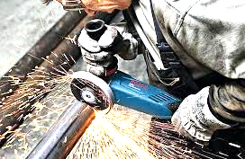
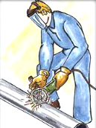
Amoladora
APLICACIONES: Esta herramienta eléctrica se utiliza para realizar el corte o pulido de diversos materiales de la construcción
RIESGOS/DEFICIENCIAS
-Proyección y aspiración de material
-Contacto con disco giratorio
-Rotura y proyección del disco de corte
-Choque eléctrico
MEDIDAS DE SEGURIDAD
-Verificación cotidiana de conectores/interruptores
-Utilizar EPP correspondientes(máscara, guantes, zapatos de seguridad)
-Protector fijo frente a proyeccion de particulas
-Usar la herramienta en una posición segura. -No ubicar parte del cuerpo en la línea de corte
-

Slide 20
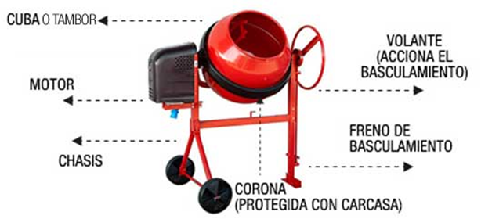
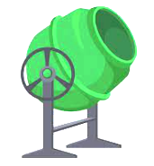
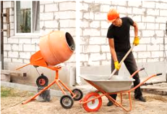
Hormigonera
APLICACIONES: Esta máquina se utiliza para la fabricación de hormigón y morteros en obra
RIESGOS/DEFICIENCIAS
Atrapamiento de ropa o parte del cuerpo en partes móviles
Exposición al ruido.
Contacto eléctrico. Cables a intemperie; falta de ID.
Exposición a partículas sueltas y polvos en el volcado de material.
MEDIDAS DE SEGURIDAD
Situar la hormigonera en una superficie firme, nivelada, seca ,lo más limpia posible y libre de obstáculos.
No usar a la intemperie bajo condiciones climatológicas adversas.
No mojar el motor eléctrico ni manipularlo con las manos mojadas.
Verificar que la tensión de corriente al conectar la hormigonera coincida con la especificada por la máquina y , además, que el punto de alimentación eléctrica disponga de un interruptor diferencial, térmica y con toma a tierra.
No sobrecargar enchufe con adaptadores. Mantener el cableado elevado y fuera de zona de paso.

Slide 21
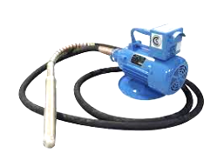
Vibradores de Hormigón
APLICACIONES: Herramienta para compactar hormigón colado.
RIESGOS/DEFICIENCIAS
-Contacto electrico directo
-Salpicadura de la lechada en los ojos
-Tropiezo con la manguera -Musculares y de postura por la vibracion
MEDIDAS DE SEGURIDAD
-La operacion de vibrado se hara desde una posicion estable, libre de objetos sobresalientes.
-No utilizar la maquina en condiciones climaticas inestables
-Se utilizaran guantes de goma,botas largas, casco, gafas y protectores auditivos
-Tanto el cable de alimentacion como su conexion al transformador estaran en perfectas condiciones de aislamiento y estanqueidad

Slide 22
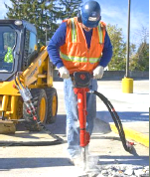
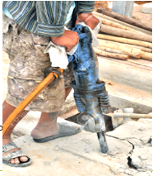
Martillo Neumatico
APLICACIONES: Es una máquina para perforaciones o demoliciones de construcciones de diversa índole
RIESGOS/DEFICIENCIAS
Golpes y cortes
Ruido
Polvo
VIbraciones
Estallido de la manguera
Incendio o explosion, por no conoces instalaciones ocultas(gas, luz)
MEDIDAS DE SEGURIDAD
Superficie estable, sin riesgo de desprendimiento y derrumbe.
Evitar tensar la manguera
Utilizar EPP(casco, guantes, zapatos de seguridad)
Compresor ubicado como mínimo a 10 m del martillo
Parar el compresor antes de desarmar la manguera
Manejar el martillo a la altura de la cintura-pecho
No hacer palanca con el partillo
Chequear diariamente fugas y empuñaduras
No trabajar sobre muros y pilares

Slide 23
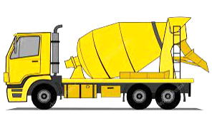
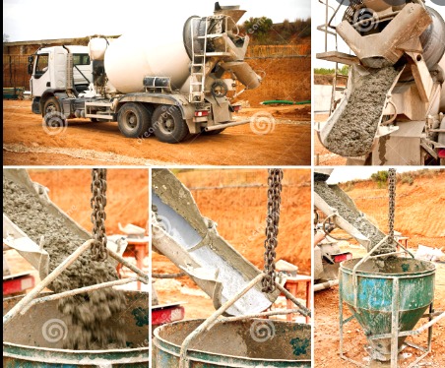
Camion mixer
APLICACIONES: Transportar y mezclar el hormigón retrasando su fragüe. Manteniendo el hormigón en movimiento
RIESGOS/DEFICIENCIAS
-Vuelco del camión mixer por acercamiento a zanjas o suelo poco resistente
-Caída de objetos y mezcla sobre el operador de vertido o limpieza
-Caídas al subir o bajar del camión mixer
MEDIDAS DE SEGURIDAD
-Las operaciones de marcha atrás y acercamiento a una zanja estarán dirigidas por un señalista
-Durante las operaciones de vertido, se fijaran todas las ruedas para evitar resbalones o movimientos provocados por el fallo de los frenos.
-La limpieza de la cisterna y los canales se harán en los lugares destinados a esta función
-En marcha atrás, advertencia sonora y luminosa

Slide 24
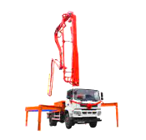
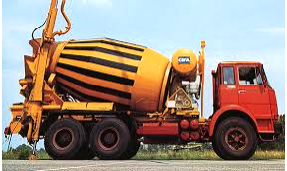
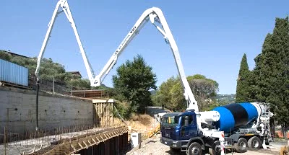
MEDIDAS DE SEGURIDAD
-Las operaciones de marcha atrás y acercamiento a una zanja estarán dirigidas por un señalista
-Durante las operaciones de vertido, se realizan todas las ruedas para evitar resbalones o movimientos provocados por el fallo de los frenos.
-La limpieza de la cisterna y los canales se harán en los lugares destinados a esta función

Slide 25
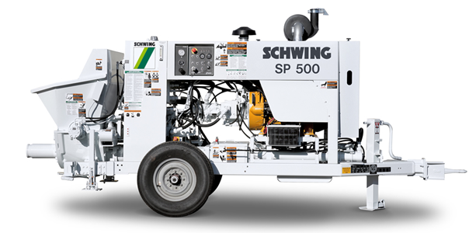
Bomba para Hormigonar
APLICACIONES: Utilizada para transferir hormigón fluido mediante bombeo
RIESGOS/DEFICIENCIAS
-Vuelco por proximidad a cortes y taludes.
-Deslizamiento por planos inclinados
-Vuelco por fallo mecánico (fallo de gatos hidráulicos o por su no instalación)
-Proyecciones de objetos (reventón de tubería o salida de la pelota limpiadora).
-Golpes por objetos que vibran (tolva, tubos oscilantes).
-Interferencia del brazo con líneas eléctricas aéreas.
-Rotura de la tubería (desgaste, sobrepresión, agresión externa).
-Rotura de la manguera.
-Atrapamiento de persona entre la tolva y el camión hormigonero.

Slide 26
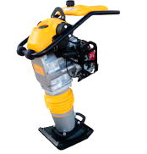
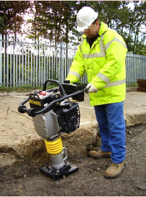
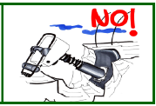
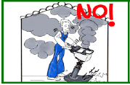
Pison Compactador (Canguro)
APLICACIONES:Equipo que se utiliza para la compactación de terrenos a través de una superficie rígida impactando sucesivamente
RIESGOS/DEFICIENCIAS
-Proyección de fragmentos o partículas
-Ruidos y vibraciones
-Polvo generado por la actividad que puede ser -Inhalado por los operarios
-Golpes o aplastamiento durante el uso del equipo
MEDIDAS DE SEGURIDAD
Utilización de EPP
Evitar posturas forzadas y sobreesfuerzos
Mantener el equipo limpio y revisar pérdidas de fluidos
Verificar las tapas y armazones protectores del equipo

Slide 27
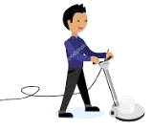
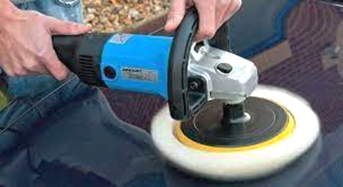
Pulidoras
APLICACIONES: Las pulidoras son herramientas que nos permiten pulir salientes, bordes, con el fin de generar superficies uniformes.
RIESGOS/DEFICIENCIAS
Caída de objetos por manipulación
Golpes por elementos móviles de máquinas
Proyección de objetos y partículas.
Contactos térmicos y/o eléctricos
Sobreesfuerzos y mala postura.
Polvo, ruido y vibraciones.
MEDIDAS DE SEGURIDAD
Elegir el accesorio más adecuado para cada aplicación.
Antes de colocar un nuevo disco pulidor, verificar que la máquina esté desconectada de la red eléctrica
Debe tener empuñadura con pulsador, y al dejar de apretarlo se tiene que parar la máquina
automáticamente.
Sustituir los discos gastados o agrietados.

Slide 28
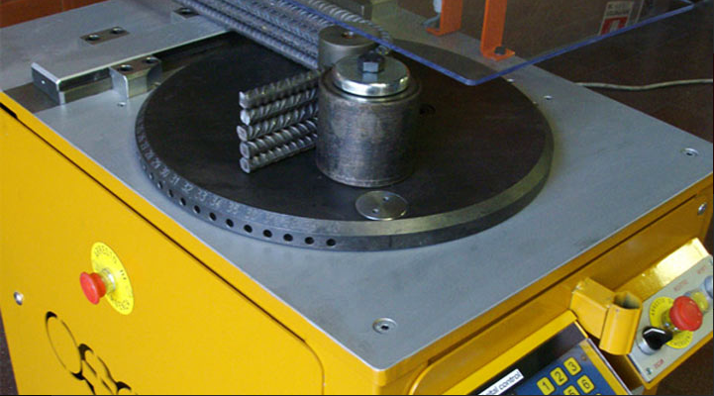
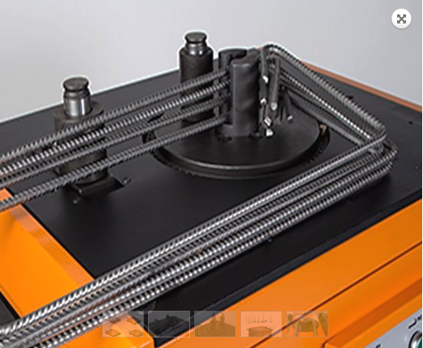
Dobladora de Hierro
APLICACIONES: Doblar hierros para confeccionar armaduras
RIESGOS/DEFICIENCIAS
-Atrapamientos
-Cortes por el manejo y sujeción de las barras de acero
-Contactos con la energía eléctrica(si fuera electrica)
MEDIDAS DE SEGURIDAD
-Barrido del entorno para evitar cortes con elementos punzantes
-Las dobladoras mecánicas serán revisadas semanalmente
-Tendrán conectadas a tierras todas sus partes metálicas en prevención de riesgo eléctrico
-Se delimitara el área de trabajo con señales de peligro para evitar que se realicen tareas y acopios en el área sujeta a riesgo de golpes

Slide 29
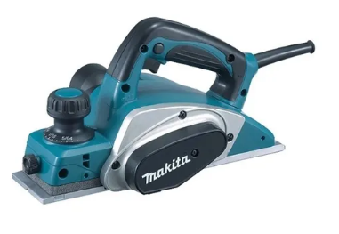
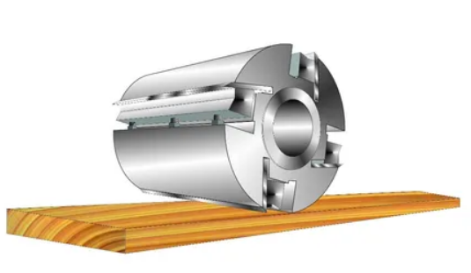
Cepilladora de Madera
APLICACIONES: Cepillar y realizar acanalamientos en superficies planas
RIESGOS/DEFICIENCIAS
-Cortes o golpes con la máquina herramienta
-Desprendimiento de partículas
-Mala calidad de la madera o de las cuchillas
MEDIDAS DE SEGURIDAD
-Utilizar gafas de protección y mascarilla de protección respiratoria
-Utilizar todos los EPP necesarios para el manejo de la herramienta(protección ocular, auditiva, zapatos de seguridad antideslizantes, mameluco)
-Revisar que la hoja de sierra sea la indicada para el tipo de material a cortar
-Avanzar lentamente con el corte, no forzar la herramienta

Slide 30
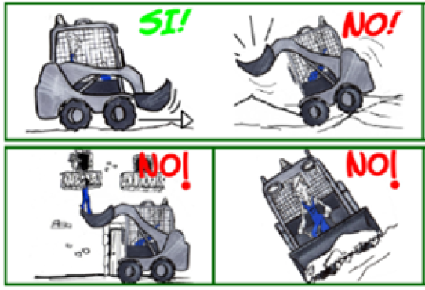
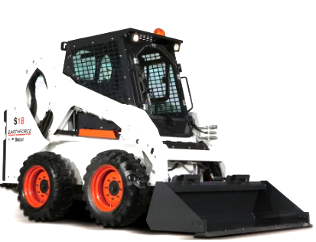
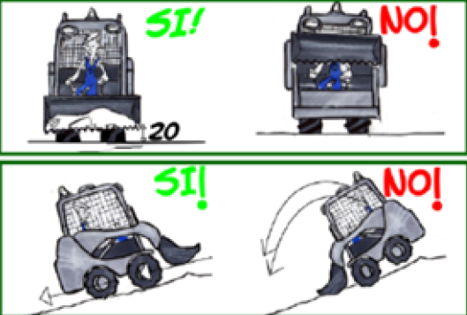
Mini cargadora
APLICACIONES: Máquina autopropulsada equipada con una pala frontal, para operaciones de carga o de excavación.
RIESGOS/DEFICIENCIAS
Atrapamiento del operador por vuelco de la máquina
Atropellos
Inhalación de polvo y elementos particulados
Exposición a ruidos y vibraciones
Caidas de cargas por acciones externas
MEDIDAS DE SEGURIDAD
Conocer el lugar de trabajo. Informarse de otros trabajos
Se recomienda humedecer la zona previamente a la circulación
Usar ropa de trabajo adecuada
Comprobaciones diarias: niveles de combustible; aceite; posibles fugas; dispositivos luminosos y acústicos funcionando; retrovisores y parabrisas.
No circular nunca en dirección transversal a la pendiente
No emplear la máquina para izar personas para trabajar desde la cuchara
Verificar instalaciones subterraneas.

Slide 31
Conclusión
Se puede decir que la utilización de máquinas y herramientas conllevan un riesgo para quienes las operan o están en las cercanías de una en funcionamiento o traslado. No obstante, si se utilizan los elementos de protección personal y se utilizan maquinarias seguras, con dispositivos de frenado rápido, sus partes móviles protegidas, entre otras precauciones, pueden ser lo suficientemente seguras para operar con bajos riesgos. Además cabe destacar que toda máquina en la cual se detecte una avería o desgaste, debe ser comunicado al encargado del área, para llamar al personal cualificado para dicha reparación.
Por otra parte, es importante que cada trabajador esté capacitado para la utilización de dicha herramienta, por medio de cursos o capacitaciones, que deben ser brindadas por la empresa o empleador. Otra obligación de esta última es otorgar los elementos de protección personal a todos sus empleados.

Slide 32
FIN
¡MUCHAS GRACIAS!

